Slide 1


SES YALITIMI
Güneş YÜZÜGÜR
Teknik İşler ve Eğitim Yöneticisi
gunes@izoder.org.tr

Slide 2



SES NEDİR ?
Titreşen bir madde önünde bulunan ortam (hava) moleküllerini iter ve basıncını arttırarak sıkıştırır. Titreşen maddenin hareket yönünün tersinde ise düşük basınç bölgesi oluşur. Basıncı artan moleküllerinde komşu molekülleri itmesi ile ortamda bir basınç dalgalanmaları meydana gelir.

Slide 3
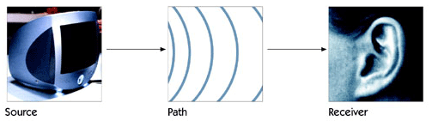

SESİN YAYILMASI
Sesin yaratılması ve duyulması için bir ses kaynağı, sesin içerisinden geçeceği bir ortam ve bir alıcı gerekir.
Kaynak
Ortam
Alıcı

Slide 4
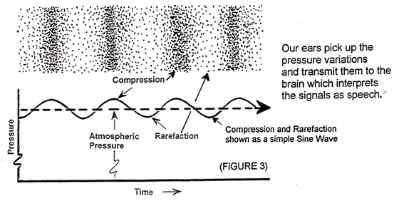
SESİN YAYILMASI ve ALGILANMASI
Ses bir nesnenin titreşmesi ile oluşur. Bu titreşim hareketi basınç dalgaları şeklinde hava içerisinde yayılır. Hava partiküllerinin hareketlerinden meydana gelen basınç dalgalanmaları (artış ve azalışları); kulak içerisinde oluşan titreşimler vasıtasıyla beyine iletilerek insanlar tarafından algılanır.

Slide 5


SES NEDİR ?
İnsan kulağında işitme duyusunu uyaran, titreşim yapan bir kaynağın hava basıncında oluşturduğu dalgalanmalarla meydana gelen ve titreşimin yayılma doğrultusunda boyuna dalgalanmalar ile yayıldığı fiziksel olaya “ses” denir.

Slide 6
Mimari Akustik
Yapı Akustiği
(Gürültü Denetimi/Sessizleştirme)
Bireylerin yaşadıkları ortamlarda (Açık hava/kapalı mekan) gürültünün olumsuz etkilerini ortadan kaldırmak amacıyla alınması gereken önlemlerin ele alındığı akustik dalıdır.
Hacim Akustiği
İşitsel algılamanın önemli olduğu mekanlarda, kaynaktan çıkan seslerin en iyi şekilde dinleyicilere ulaşmasını sağlamak üzere gereken önlemlerin ele alındığı akustik dalıdır.

Slide 7
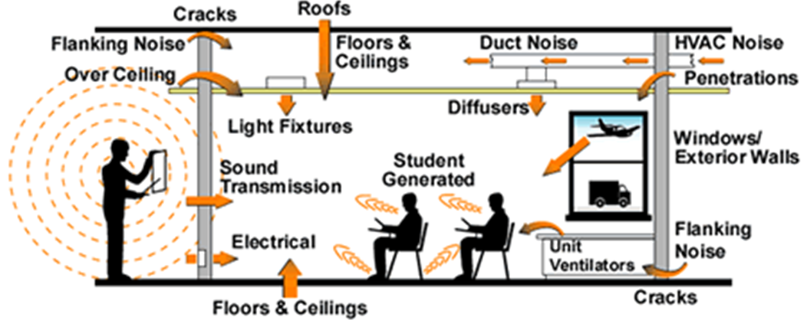
Ses ile ilgili Fiziksel Olaylar
Sesin Doğması
Değişik tür bir enerjinin ses enerjisine dönüşmesi ile ses ortaya çıkar.
Ses katılarda, sıvılarda ve gazlarda doğup yayılabilir. Sesin yayılma hızı ortamın özelliklerine göre değişeceğinden sesin nerede doğduğu alınacak önlemler açısından önem kazanır.
Havada Doğan Sesler: Bir ses kaynağının titreşimleri havaya geçmesi ve havada yayılmasıdır. Canlı sesleri, gök gürültüsü, tv sesi, müzik sesi v.b.
Katıda Doğan Sesler: Bir ses kaynağının titreşimlerinin katıda doğup yayılmasıdır. Tesisat, havalandırma, jeneratör, adım sesleri v.b.

Slide 8
Sesin Yansıması: Hava içinde yayılan ses enerjisi, duvar, döşeme v.b. Bir engele rastladığı zaman, bu enerjinin bir bölümü engelin yüzeyinde yansır.
Yansımanın niceliği ve niteliği olmak üzere iki boyutu vardır.
Yansımanın Niceliği: Yansımanın büyüklüğü anlamındadır. Yansıtma çarpanı . «r» ile gösterilen bu büyüklük, yüzeyden yansıyan sesin yüzeye gelen ses oranı olarak tanımlanır.
Yansımanın Niteliği: Yansıyan ses ışınlarını biçimsel olarak ele aldığımızda düzgün yansıma ve yayınık yansıma olarak ayrılır.

Slide 9
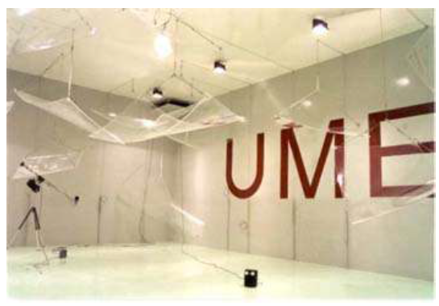
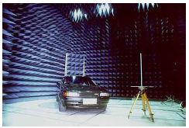
Ses ile ilgili Fiziksel Olaylar
Sesin Yutulması: Gelen ses enerjisinin yansımayan bölümü yutulmuş sayılır. Sesin yutulması, ses enerjisinin başka tür bir enerjiye ya da ses dışı titreşimlere dönüşmesidir. Simgesi «a» dır. Örneğin bir yüzey sesin %85’ini yansıtıyorsa, o yutma çarpanı a=0,15’dir.
Anekoik ve Tam Yansımalı Oda
Anekoik oda tamamiyle yutucu elemanlarla kaplı bir odada, kaynaktan yayılan ses yansıyarak geri dönmeyeceği için ve sönümleneceği için sanki açık havada ilerliyormuş etkisi yaratacaktır.

Slide 10
Gürültü Denetiminde Temel İlkeler
1) Kaynakta denetim;
Kaynakta denetim konusu, öncelikle gürültü oluşumuna neden olan kaynakları ortadan kaldırmak, gürültü kaynaklarının gürültü düzeylerini azaltmak ve/ya da gürültünün niteliğini değiştirmek gibi konuları kapsamaktadır.
Hidrofor, jeneratör, motorlu taşıt, elektrikli ev cihazları ve benzeri gürültü kaynaklarının denetimi gibi
2) Kaynak-alıcı arasında denetim;
Kaynakla alıcı arasındaki yolda sesin azaltılmasına yönelik önlemlerin tümünü içermektedir.
3) Alıcıda denetim;
Kaynakta ve kaynak-alıcı arasında denetlenemeyerek yapılara ulaşan gürültü için mikro ölçekte yapılabilecek önlemlerden söz edilebilir. Gürültüden etkilenen insanın alabileceği, kulak tıkacı takmak vb.

Slide 11
BİNALARDA GÜRÜLTÜ PROBLEMLERİ
Ses yalıtımı, temel olarak gürültünün insan üzerinde oluşturacağı zararlı etkileri en aza indirmek için alınacak önlemleri kapsar.
Gürültü denetimi sürecinde ilkesel olarak aşağıdaki sıra izlenir;
- Kaynakta denetim
- Kaynak-alıcı arasında denetim
- Alıcıda denetim
Tüm kaynakların denetimi için Bütünleşik Tasarımının önemi çok büyüktür.

Slide 12
BİNALARDA GÜRÜLTÜ PROBLEMLERİ
‘’Eğlence mekanlarındaki yüksek müziğin yanı sıra motorlu taşıt, demiryolu trafiği, sokak düğünü, inşaat makinesi sesleri, araç motorları, komşu gürültüsü, şeklinde şikayetler geliyor. ‘’

Slide 13
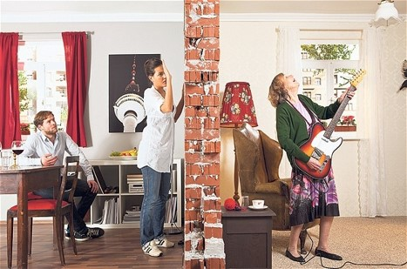
Konutlar
Şikayetlerin büyük bir kısmı aynı katta veya üst katta yer alan komşu dairelerin ortak olan duvar ve döşemelerinin, birbirine iletilen istenmeyen seslerin geçişinden kaynaklanmaktadır.
Bir kısmı da mekanik ekipmanların oluşturduğu gürültüdür.

Slide 14
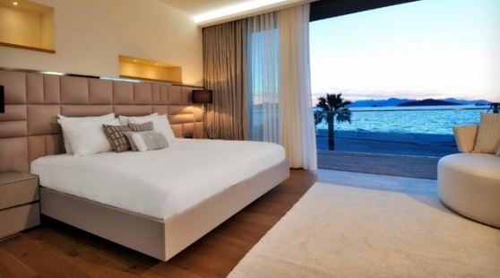
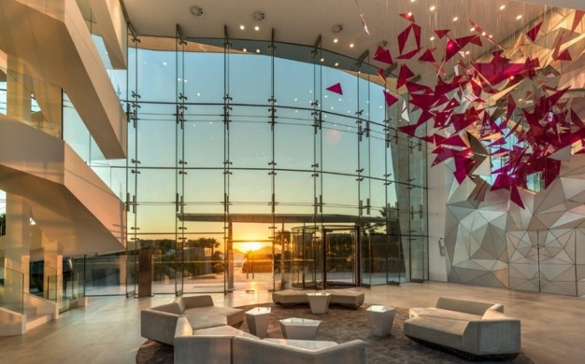
Konaklama Yapıları
Oda, konferans salonu, idari mekanlar öncelikle duvar ve döşemelerinde ses yalıtımı yapılmalı, belirlenen ses geçiş kaybını sağlayacak detaylar oluşturulmalıdır.
Lobi, restoran, spor salonları gibi geniş hacimli mekanların yankılanma süreleri temel alınarak gerekli ses yutuculuk hesaplanmalıdır.

Slide 15
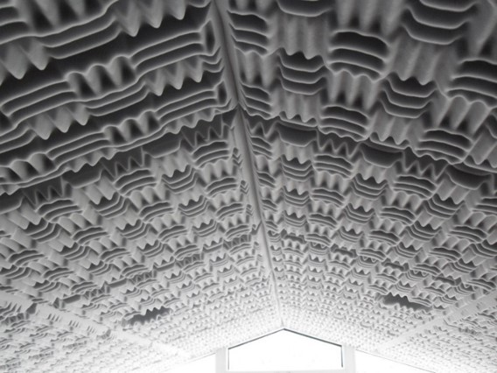
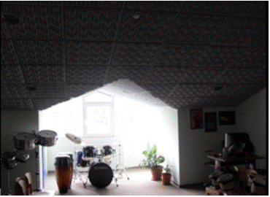
Sosyal ve Kültürel Yapılar
Derslik, kütüphane, konferans salonu, idari mekanlar öncelikle duvar ve döşemelerinde ses yalıtımı yapılmalı, belirlenen ses geçiş kaybını sağlayacak detaylar oluşturulmalıdır.
Laboratuvar, yemekhane, atölyeler, spor salonları gibi geniş hacimli mekanların yankılanma süreleri temel alınarak gerekli ses yutuculuk hesaplanmalıdır.

Slide 16
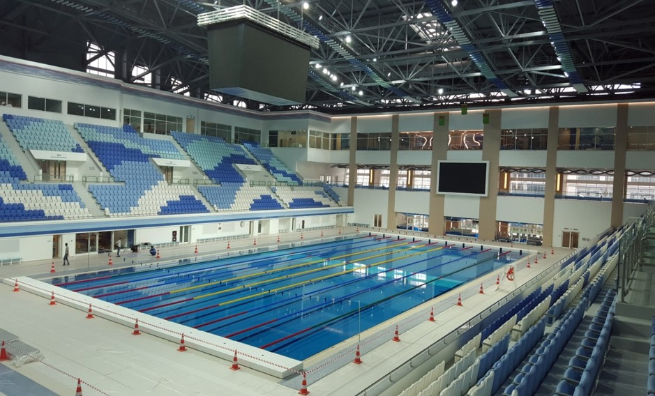
Çeşitli kategorilerde ürünlerle ses yalıtımı yaptırarak olası gürültünün insan sağlığını da olumsuz etkilemesinin önüne rahatlıkla geçebiliriz.

Slide 17
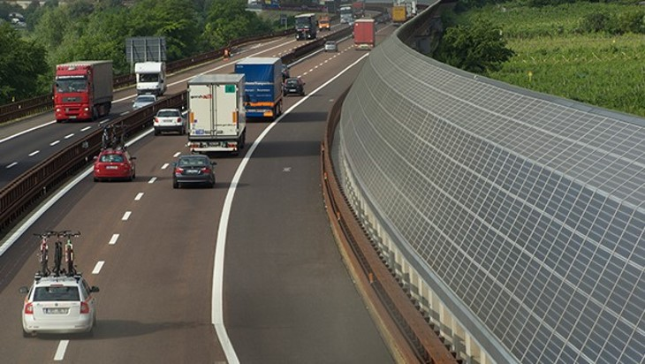
Ulaşım

Slide 18
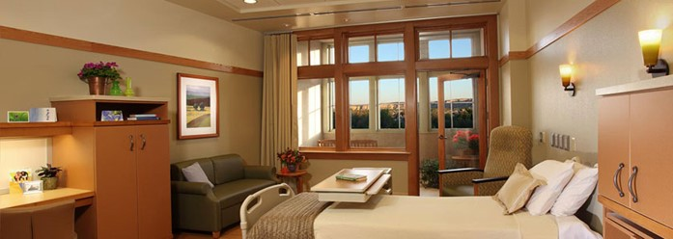
Sağlık Yapıları
Hastaneler, ameliyathaneler, mr ve röntgen odaları, acil odalar gibi bölümlerde dış ortam gürültüsünün minimuma indirilmesi gerekmektedir. Dış gürültülerin hem hastalar hem de hastane çalışanları üzerinde olumsuz etkileri olduğundan yalıtım son derece önemli bir konudur.

Slide 19
Kullanılabilecek Malzemeler;
Döşeme Ses Yalıtımı
    Yalıtım Malzemeleri
    Kauçuk Şilte
    Kauçuk Yüzer Döşeme Ayağı
    Kauçuklu ve Yaylı Yüzer Döşeme Ayakları
    Yutucu Malzemeler
    Taş Yünü
    Cam Yünü
    İnşai Malzemeler
    Plywood
    Hasırlı Şap
Kullanılabilecek Malzemeler;
Duvar Ses Yalıtımı
Yalıtım Malzemeleri
    Titreşim Yalıtımlı Duvar Askısı
    Ağır Ses Bariyerleri (Bitüm, PVC, EPDM)
    Duvar Altı Yalıtım Bandı
    Yutucu Malzemeler
    Taş Yünü
    Cam Yünü
    İnşai Malzemeler
    Betonarme
    Tuğla
    Gazbeton
    Alçı Plaka
    Beton Fiber Plakalar

Slide 20
Kullanılabilecek Malzemeler;
Tavan Ses Yalıtımı
    Yalıtım Malzemeleri
    Titreşim Yalıtımlı Tavan Askısı
    Titreşim Alıcı Kauçuk Pad
    Ağır Ses Bariyeri
    Yutucu Malzemeler
    Yüksek Yutuculuk Özelliğine Sahip Bariyerli Akustik Süngerler
    Taş Yünü
    Cam Yünü
    İnşai Malzemeler
    Alçı Plaka
Kullanılabilecek Malzemeler;
Titreşim Yalıtımı
Yalıtım Malzemeleri
    Sismik Sınırlandırıcılı Titreşim Alıcı Yaylar
    Titreşim Alıcı Kauçuk Pad
  İnşai Malzemeler
    Betonarme Kaide
    Çelik Kaide
    Atalet Kütlesi
Kullanılabilecek Malzemeler;
Ekipman Ses Yalıtımı
    Susturucular
    Ses Kabinleri

Slide 21
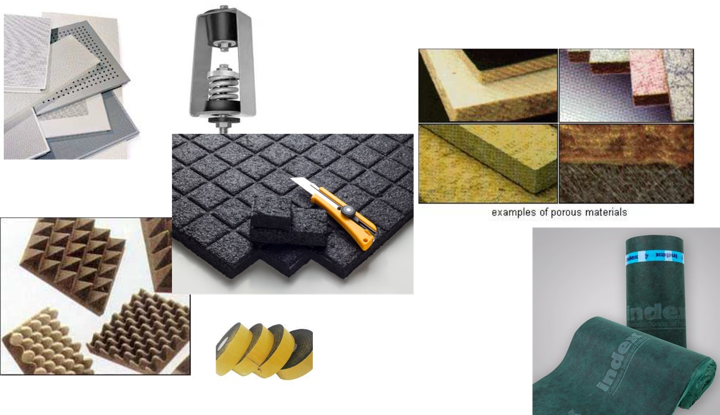
Malzemeler

Slide 22
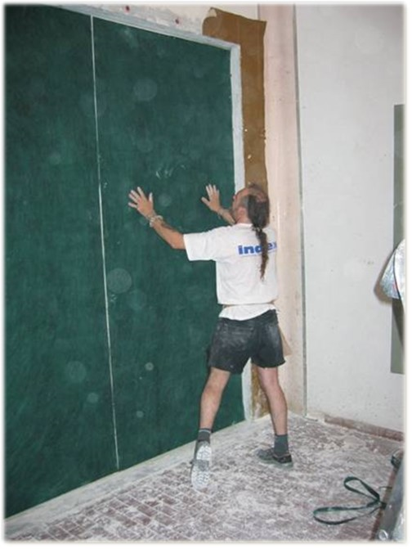
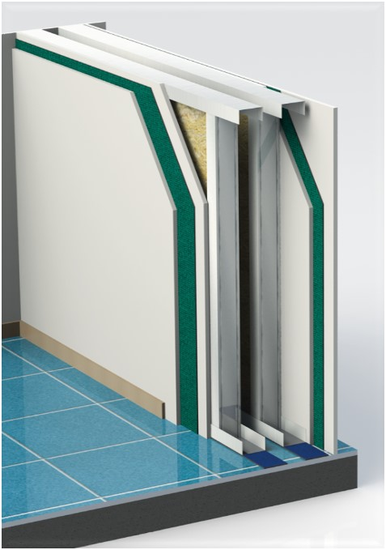
Uygulamalar
Duvarlar

Slide 23
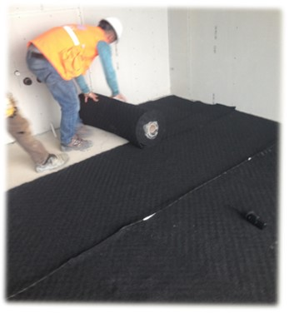
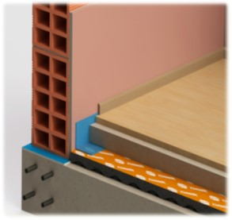
Uygulamalar
Döşemeler

Slide 24
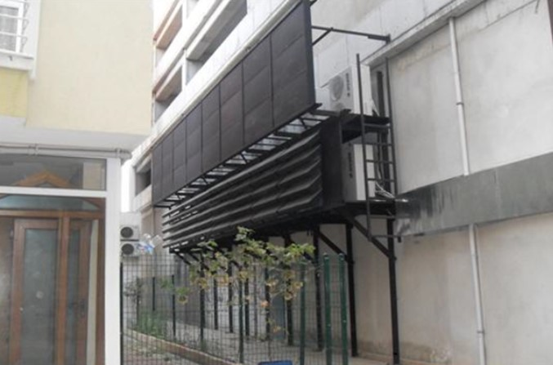
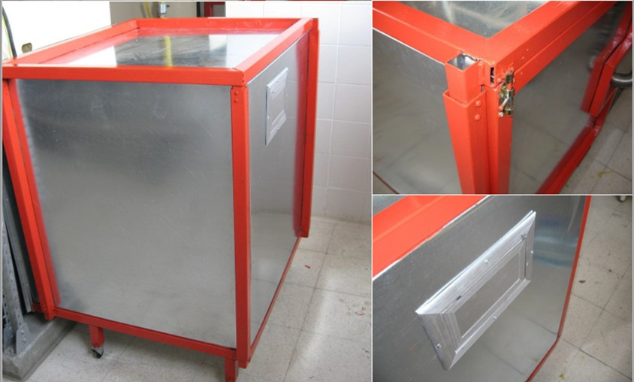
Uygulamalar
Klima dış üniteleri
Brulör

Slide 25
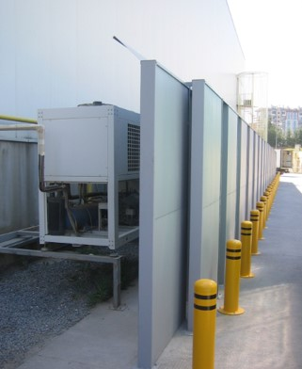
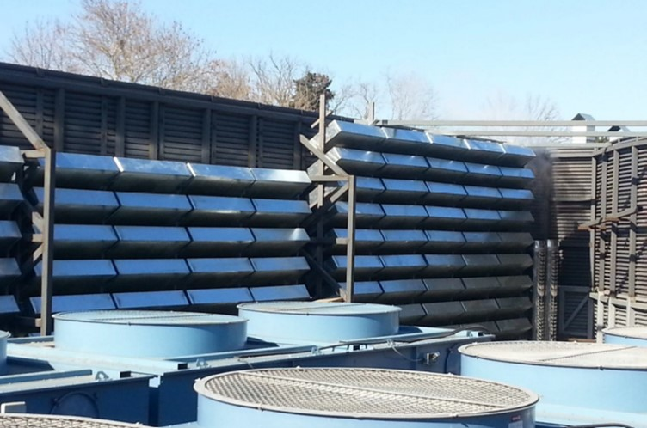
Uygulamalar

Slide 26
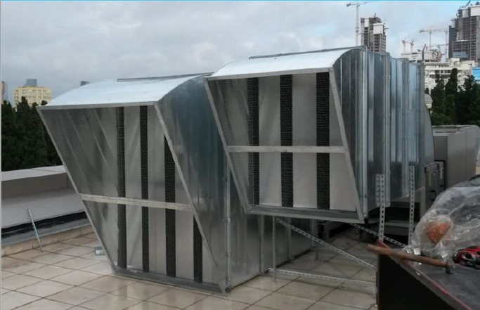
Uygulamalar

Slide 27
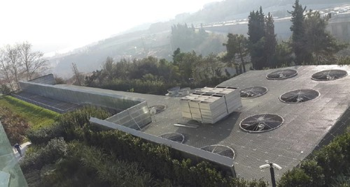
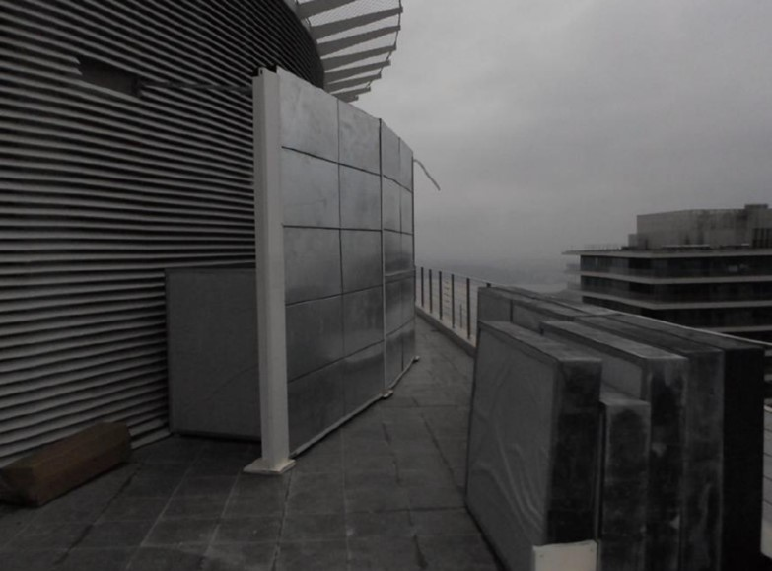
Uygulamalar

Slide 28
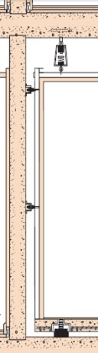
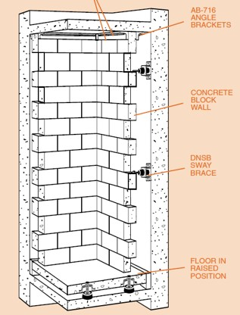
Uygulamalar
Mekanik-Elektrik Oda, Balo ve Sinema Salonu Örnek Duvar-Döşeme-Tavan Detayı

Slide 29
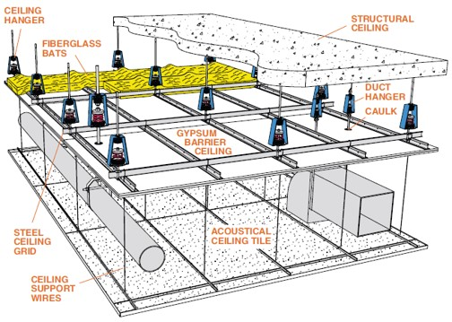
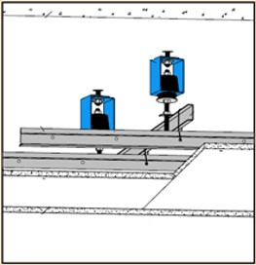
Uygulamalar
Ses ve Titreşim Yalıtımlı Tavan Detayı

Slide 30
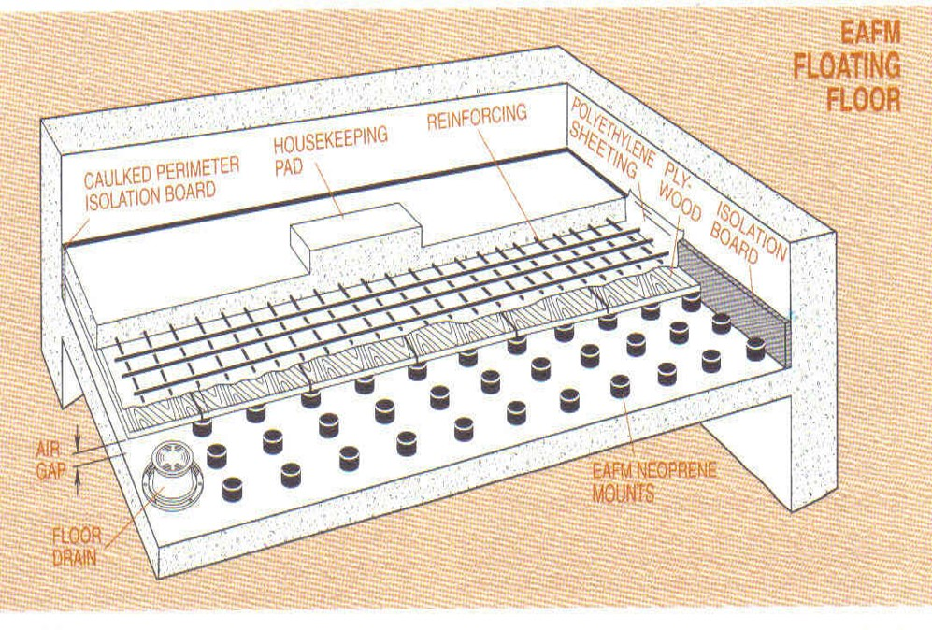
Uygulamalar
Yüzer Döşeme Uygulama Detayı

Slide 31
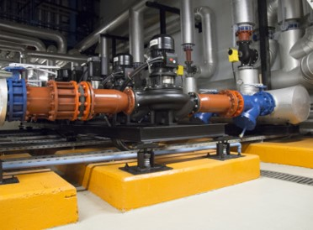
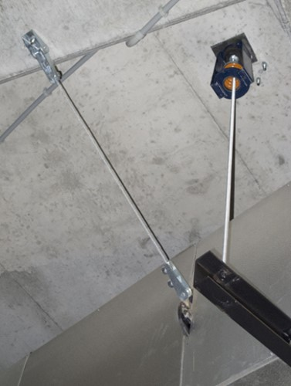
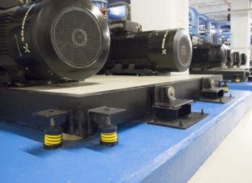
Uygulamalar
Ekipman kaynaklı titreşimin kontrolü

Slide 32
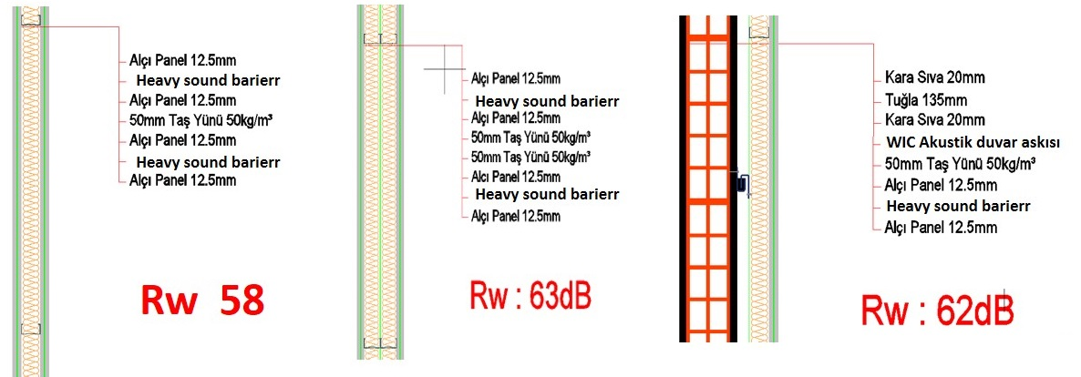
Uygulamalar

Slide 33
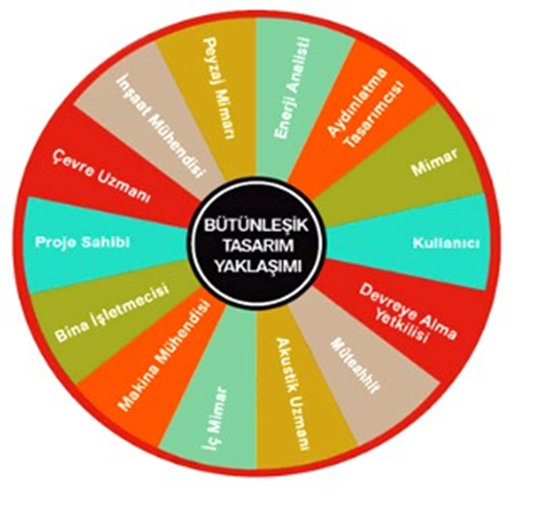
Bütünleşik Bina Tasarımı
Mimari projede, esas itibariyle yatırımcı (veya şartnameli kamu binası, mal sahibi, …) istekleri başta olmak üzere bir tasarımın ilk başından itibaren;
Mimari,
Statik,
Mekanik Tesisat ve Elektrik Tesisatı tasarımcılarının bir araya gelerek, ön projeden itibaren birlikte yaptıkları çalışmalara, “Bütünleşik Tasarım” adını veriyoruz.

Slide 34
TEŞEKKÜRLER…

